Slide 1
單樣本及雙樣本檢定

Slide 2
關鍵字(Key words)
雙樣本
單樣本
成對樣本
平均數檢定
中位數檢定
比例檢定

Slide 3
新生兒持續性肺動脈高壓（persistent pulmonary hypertension of newborn，PPHN）之相關研究
此疾病多發生於足月兒或過期產兒，出現臨床上低血氧等之症狀，發生原因可能和子宮或生產時之因素有關。由於某些國家持續性肺動脈高壓之死亡率高達19%，若能找出和死亡相關之危險因子，即可預防死亡之發生。
在新生兒加護病房，新生兒持續性肺動脈高壓則納入欲收集之樣本，研究的關鍵結果（outcome）或事件（event）是死亡與否，共有131名新生兒納入。

Slide 4
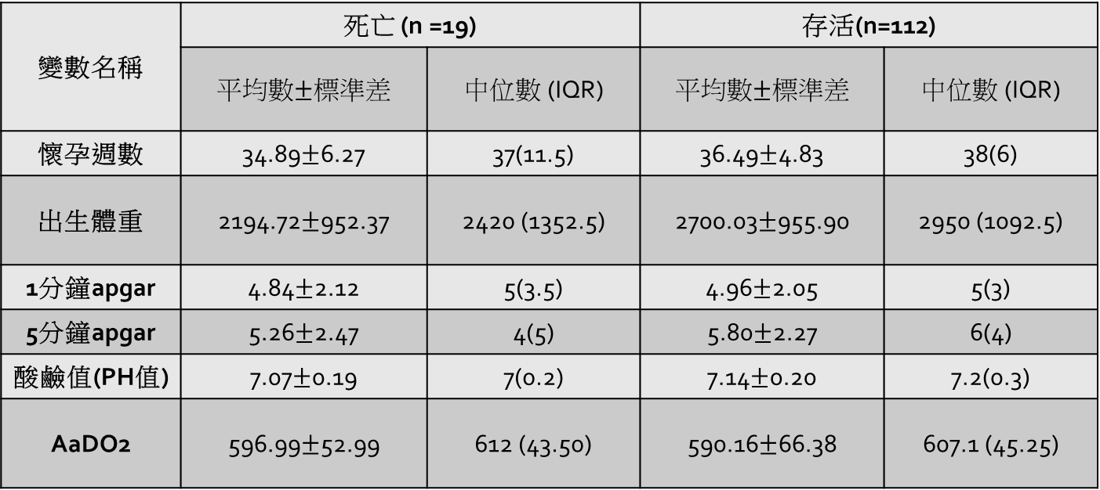
死亡組及存活組之描述性統計
變數名稱 | 死亡 (n =19) |  | 存活(n=112)
 | 平均數$±$標準差 | 中位數 (IQR) | 平均數$±$標準差 | 中位數 (IQR)
懷孕週數 | 34.89$±$6.27 | 37(11.5) | 36.49$±$4.83 | 38(6)
出生體重 | 2194.72$±$952.37 | 2420 (1352.5) | 2700.03$±$955.90 | 2950 (1092.5)
1分鐘apgar | 4.84$±$2.12 | 5(3.5) | 4.96$±$2.05 | 5(3)
5分鐘apgar | 5.26$±$2.47 | 4(5) | 5.80$±$2.27 | 6(4)
酸鹼值(PH值) | 7.07$±$0.19 | 7(0.2) | 7.14$±$0.20 | 7.2(0.3)
AaDO2 | 596.99$±$52.99 | 612 (43.50) | 590.16$±$66.38 | 607.1 (45.25)
apgar score愈高表示出生嬰兒之身體狀況愈佳
AaDO2：肺泡氣中所含的氧與動脈血所含的氧兩者的差值

Slide 5
問題：什麼變數(或稱因子)是影響存活的關鍵變數？
比較死亡組及存活組他們變數間平均數或比率的差異，若有差異表示變數有可能是影響存活的關鍵變數!

Slide 6


連續型資料的平均數檢定
單樣本t 檢定 (one-sample t test)
虛無假設：PPHN新生兒酸鹼值(PH)之母體平均數為7（H₀：$μ=7=μ_{0}$）
$$t=\frac{\overline{Ｘ}−μ_{0}}{s/{\sqrt{n}}}\sim t_{\left(n−1\right)}$$

Slide 7
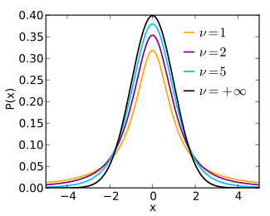
T-Distribution
http://en.wikipedia.org/wiki/Student's_t-distribution

Slide 8

連續型資料的平均數檢定—
單樣本t 檢定 (one-sample t test)
1.對立假設：PPHN新生兒酸鹼值之母體平均數不為7 (H_{a}：μ$≠$7, 雙尾檢定）
  t=7.57 , P值＝2*$P\left(t_{\left(n−1\right)}≥t\right)$=<0.0001 ；
  $(t_{\left(n−1\right)}$是自由度為n-1 的t 分配。)
2.對立假設：PPHN新生兒酸鹼值之母體平均數>7 （H_{a}：μ$>$7, $單尾檢定$）
  P值＝$P\left(t_{\left(n−1\right)}≥t\right)$=<0.0001
SPSS:
步驟1: 分析→平均數檢定→單一樣本→

Slide 9
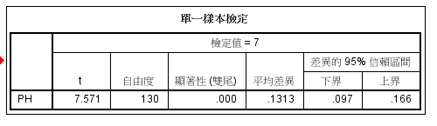

Slide 10
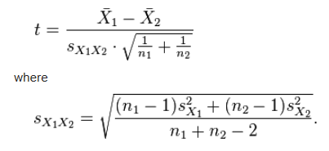


連續型資料的平均數檢定—
獨立雙樣本t檢定(two-sample t test)
虛無假設：存活組平均出生體重和死亡組無差異（H₀：μ₁-μ₂=0）
對立假設：存活組平均出生體重和死亡組有差異 （H_{a}：μ₁ - μ₂ $≠$0）
$$df=n_{1}+n_{2}−2$$
P值＝$2×P\left(t_{df}≥t\right)=0.0394$，t=2.081，df=127

Slide 11

連續型資料的平均數檢定—
獨立雙樣本t檢定(two-sample t test)
2.對立假設：存活組平均出生體重比死亡組較大 （H_{a}：μ₁-μ₂ > 0）
P值＝$P\left(t_{df=127}≥t\right)=0.0192$
SPSS:
步驟1:分析方法→比較平均數→獨立樣本T檢定
步驟2:檢定變數->體重
步驟3:分組變數->死亡

Slide 12


連續型資料的平均數檢定—
成對樣本t檢定(paired t test)
虛無假設：一分鐘agpar=5分鐘agpar
H₀：μ₁ =$μ_{5}$ or H₀：$μ_{1} − μ_{5}=μ_{diff}=0$
X_{d}是成對資料的差, ${\overline{Ｘ}}_{d}和s_{d}$ 為其樣本平均數及標準差; 其餘討論同上
$$t=\frac{{\overline{Ｘ}}_{d}−μ_{d}}{{s_{d}}/{\sqrt{n}}}\sim t_{\left(n−1\right)}$$

Slide 13

SPSS操作
1. 檢定: H₀：$μ_{1}=μ_{5}$
步驟1: （成對）分析方法→比較平均數→成對樣本T檢定
  P值＝$2×P\left(t_{df}≥|t|\right)= <0.001$，t=7.52，df=130
2. 檢定: H₀：$μ_{1} − μ_{5}=μ_{diff}=0$
步驟1: 轉換->計算變數Diff
步驟2: 分析→平均數檢定→單一樣本

Slide 14
連續資料的中位數檢定(無母數統計方法)
-單樣本: 威爾考克森符號等級檢定(Wilcoxon sign-rank test)
SPSS:
步驟1:分析→無母數檢定→單一樣本→中位數檢定
步驟2:目標→自訂分析
步驟3:欄位->檢定欄位:PH
步驟4:自訂檢定 : 比較中位數與假設的中位數 （設為7）

Slide 15
B. 連續資料的中位數檢定
成對樣本
和單樣本做法相同,但資料要先轉換成X_{d} (成對資料的差)後再分析
單一樣本:威爾考克森符號等級檢定

Slide 16


連續資料的中位數檢定—
曼惠特尼U檢定（Mann-Whitney U）
m₁、m₂分別代表存活組及死亡組出生體重之母體中位數。
虛無假設：存活組出生體重中位數和死亡組無差異 （H₀：m₁-m₂=0）
1. 對立假設：存活組出生體重中位數和死亡組有差異 （H_{a}：m₁-m₂$≠$0）
結論：顯著水準為0.05下，我們有充份證據顯示存活組別出生體重中位數和死亡組別有顯著差異。
P值＝$2×P\left(Z≥2.20\right)=0.0279$

Slide 17

連續資料的中位數檢定—
威曼惠特尼U檢定（Mann-Whitney U）
2. 對立假設：存活組出生體重中位數較死亡組大 （H_{a}：m₁-m₂>0）
P值＝$P\left(Z≥2.19\right)=0$.01394
結論：顯著水準為0.05下，我們有充份證據顯示存活組出生體重中位數大於死亡組。
SPSS:
分析→無母數檢定→獨立樣本→中位數檢定
目標→自訂分析
欄位->檢定欄位:體重、群組:死亡
自訂檢定 : Mann-Whitney U(兩個樣本)

Slide 18

P值
1. 此組樣本提供拒絕虛無假設的證據強弱。若P值＜顯著水準，則拒絕H₀；反之，則不拒絕H₀。在虛無假設成立下，統計量之抽樣分配可能會近似常態 (z) 分配、$χ^{2}$分配、F分配…等。P值是根據資料的檢定統計值在抽樣分配之相對位置所算出。

Slide 19
參數的信賴區間
經常也可以用來作檢定假設，虛無假設成立時檢定的參數經常已知，此時，若參數的信賴區間包含這個已知值，則不拒絕H₀；區間大於或小於這個已知值，則顯示有充份證據拒絕H₀。雖然，大部份文獻假設檢定結果多呈現P值，但信賴區間可提供更多的訊息，不但可知參數的點估計，也呈現準確誤差的程度。

Slide 20

檢定方向
假設檢定可分為單尾檢定（one-sided test，可分左尾及右尾檢定）、雙尾檢定（two-sided test），區分準則以對立假設而稱之。討論PPHN新生兒酸鹼值是否為中性（=7）為例。對立假設的數學式子為＂不等於＂形式為雙尾檢定，例如：H_{a}：μ$≠$7；若是數學式＂大於＂，則稱右尾檢定（right tail），例如：H_{a}：μ＞7；若是數學式＂小於＂，則稱左尾檢定（left tail），例如：H_{a}：μ＜7。

Slide 21
作業
請利用大專院校運動代表隊種類（109學年）回答下列問題：顯著水準為0.05。
在人數與練習時間，上述2個變項中，哪個變項在男子組和女子兩組別間，其平均數上具有統計上之顯著差異。使用的統計方法稱為什麼？
在人數與練習時間，上述2個變項中，哪些變項其男子組之中位數是顯著大於女子組之中位數。使用的統計方法稱為什麼？

Slide 22
作業
在人數多於十人這個變項中，哪些變項在男生組和女生間的比例分布是具有顯著差異。使用的統計方法稱為什麼？
上述1.~3.問題，分別是雙尾檢定、左尾檢定或右尾檢定？
上述1.問題中，在檢定兩組集中趨勢是否相等時，你喜歡用什麼方法？為什麼？需要注意哪些假設及條件。

Slide 23
Thank you!

